Slide 1
맑은고딕 예쁘게 사용하는 방법
또 다른 디자인으로 더 나은 세상을 꿈꾸는
We are another branding group.
프리텐다드
한글 자간 - 좁게 (1.0)
영문 자간 - 표준
행간 - 1.0
파워포인트에서도 폰트를 세밀하게 다듬으면
전문 디자이너가 작업한 것과 같이 예쁜 타이포그래피를 만들 수 있습니다.
참고로 폰트에 따라 자간/행간조절이 달라질 수 있기 때문에 무작정 따라하기 보다는
‘가독성을 좋게 만드는 것’을 목표로해야 합니다.
같은 폰트라고 해도 폰트 조절을 어떻게 하는지에 따라 퀄리티가 달라지기 마련인데
세밀한 폰트 조절을 통해 보다 가독성 좋은 문서로 완성하시길 바라겠습니다!
프리텐다드
한글 자간 - 좁게 (0.7)
행간 - 1.2

Slide 2
맑은고딕 예쁘게 사용하는 방법
또 다른 디자인으로 더 나은 세상을 꿈꾸는
We are another branding group.
맑은고딕
한글 자간 - 좁게 (3.5)
영문 자간 – 좁게 (0.7)
행간 - 1.0
파워포인트에서도 폰트를 세밀하게 다듬으면
전문 디자이너가 작업한 것과 같이 예쁜 타이포그래피를 만들 수 있습니다.
참고로 폰트에 따라 자간/행간조절이 달라질 수 있기 때문에 무작정 따라하기 보다는
‘가독성을 좋게 만드는 것’을 목표로해야 합니다.
같은 폰트라고 해도 폰트 조절을 어떻게 하는지에 따라 퀄리티가 달라지기 마련인데
세밀한 폰트 조절을 통해 보다 가독성 좋은 문서로 완성하시길 바라겠습니다!
맑은고딕
한글 자간 - 좁게 (1.0)
행간 - 1.3

Slide 3
맑은고딕 예쁘게 사용하는 방법 - 폰트 타입 이해
맑은고딕 기본
맑은고딕 기본 볼드처리
맑은고딕 SemiLight
맑은고딕 SemiLight 볼드처리
맑은고딕도 두 가지의 폰트 타입이 있습니다. 기본타입 그리고 좀 더 얇은 세미라이트 입니다.
메인 타이틀에서는 두 타입의 폰트에 볼드처리를 해서 사용하고 본문은 기본 or 세미라이트+볼드처리를 많이 사용합니다.
세미라이트만 단독 사용하기에는 폰트가 너무 얇아서 가독성이 저하됩니다. 얇은~굵은 순서대로 배열하자면 아래와 같습니다.
맑은고딕 SemiLight
타이틀에서 많이 사용
본문에서 많이 사용
맑은고딕 기본
맑은고딕 SemiLight 볼드처리
맑은고딕 기본
맑은고딕 SemiLight 볼드처리
맑은고딕 기본 볼드처리
맑은고딕 SemiLight 볼드처리
맑은고딕 기본 볼드처리

Slide 4
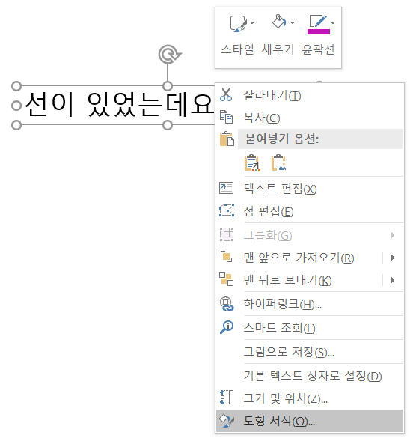
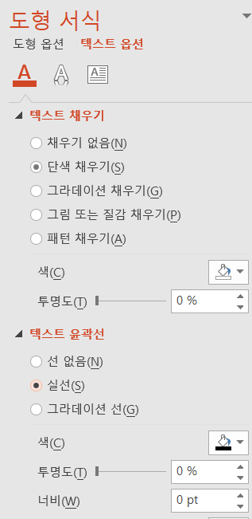

맑은고딕 예쁘게 사용하는 방법 - 1) 스트로크(선) 추가
1. 텍스트 우클릭 → 하단 도형서식 클릭
2. 도형서식에서 텍스트 윤곽선 [실선] 클릭
그럼 이렇게 폰트에 선이 추가됩니다.

Slide 5
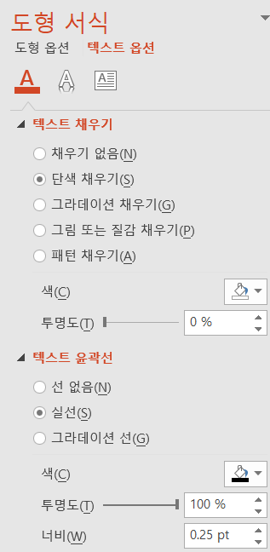

맑은고딕 예쁘게 사용하는 방법 - 1) 스트로크(선) 추가
3. 실선 투명도 100% 설정
기본 폰트
맑은고딕 기본
맑은고딕 SemiLight
그럼 이렇게 폰트에 선이 사라집니다.
투명선 추가된 폰트
맑은고딕 기본
맑은고딕 SemiLight

Slide 6
맑은고딕 예쁘게 사용하는 방법 - 1) 스트로크(선) 추가
선 추가 이전
* 아무것도 설정하지 않은 기본 폰트
맑은고딕 기본
맑은고딕 기본 볼드처리
맑은고딕 SemiLight
맑은고딕 SemiLight 볼드처리
선 추가 이후
* 선만 추가한 폰트
맑은고딕 기본
맑은고딕 기본 볼드처리
맑은고딕 SemiLight
맑은고딕 SemiLight 볼드처리

Slide 7
맑은고딕 예쁘게 사용하는 방법 - 2) 세밀한 자간/행간 조절
자간/행간 조절 이전
* 선만 추가한 폰트
맑은고딕 기본
맑은고딕 기본 볼드처리
맑은고딕 SemiLight
맑은고딕 SemiLight 볼드처리
자간/행간 조절 이후
* 선 추가 & 자간 행간을 조절한 폰트
맑은고딕 기본
맑은고딕 기본 볼드처리
맑은고딕 SemiLight
맑은고딕 SemiLight 볼드처리

Slide 8
맑은고딕 예쁘게 사용하는 방법 - 예시 이미지
부제목으로 사용한 맑은고딕 세미라이트 볼드체
제목으로 사용한 맑은고딕 기본 볼드체
본문으로 사용한 맑은고딕 기본체입니다.
가독성이 좋은 문서를 위해서 직접 타이핑을 해보고
자간/행간을 조절해보시기 바랍니다.
본문으로 사용한 맑은고딕 세미라이트 볼드체입니다.
가독성이 좋은 문서를 위해서 직접 타이핑을 해보고
자간/행간을 조절해보시기 바랍니다.

